Slide 1
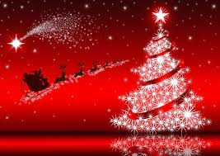
ANCORA ASPETTANDO … NATALE
CENNAMO – DI PALMA
3^ A CAPOLUOGO

Slide 2
LABORATORIO ARTISTICO
REALIZZIAMO UN BIGLIETTO DI AUGURI PER NATALE
MATERIALE OCCORRENTE:
CARTONCINO A4 DI COLORE ROSSO
FOGLI A4 DI COLORE VERDE, GIALLO, MARRONE
COLLA STICK
FORBICI

Slide 3
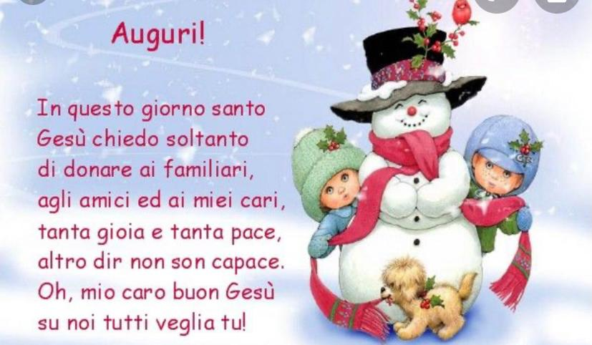

Slide 4
CHRISTMAS SONG:
RUDOLPH THE RED-NOSED REINDEER

Slide 5
